Slide 1
网络配置

Slide 2
/etc/hostname 主机名（计算机的名字）
/etc/hosts 完成主机名映射为IP地址的功能
/etc/resolv.conf 域名服务客户端的配置文件,用于指定域名服务器的位置信息
/etc/sysconfig/network-script/ 系统启动时初始化网络的一些信息，比如网卡信息
/etc/services 设定主机的不同端口的网络服务

Slide 3
/etc/hosts
可见，默认的情况是本机ip和本机一些主机名的对应关系，第一行是ipv4信息，第二行是ipv6信息，如果用不上ipv6本机解析，一般把该行注释掉。
127.0.0.1 butbueatiful localhost.localdomain localhost
::1 localhost6.localdomain6 localhost6
第一行的解析效果是，butbueatiful localhost.localdomain localhost都会被解析成127.0.0.1,我们可以用ping试试。
[root@butbueatiful ~]# ping -c 3 butbueatiful
PING butbueatiful (127.0.0.1) 56(84) bytes of data.
64 bytes from butbueatiful (127.0.0.1): icmp_seq=1 ttl=64 time=0.061 ms

Slide 4
/etc/hosts
看到上面的结果，你可能会问为什么ping localhost.localdomain的时候，下面显示的是却是butbueatiful，这是因为第一个主机名butbueatiful后面的那些主机名其实都是butbueatiful的主机别名。
如果我们要追加新的本地解析，比如我们希望在我们的机器里把yyyy.com和www.yyyy.com都解析成192.168.0.100，那么就追加如下一句即可：
192.168.0.100 yyyy.com www.yyyy.com
如果你仔细一想，会发现，其实这个文件是很危险的，如果有人恶意修改了你这个文件，比如把淘宝的网站域名解析到了他的钓鱼网站，那你就要中招了。

Slide 5
/etc/resolv.conf
指定域名解析的DNS服务器IP等信息, 最主要的配置参数：
nameserver 指定DNS服务器的IP地址
这个参数指定了DNS服务器的IP地址，如果设置不正确，就无法进行正常的域名解析。

Slide 6
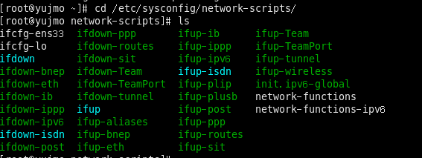
网卡配置文件
[root@yujmo ~]# cd /etc/sysconfig/network-scripts/
# ifcfg-* 开头的为网卡配置文件

Slide 7
本地环回接口
lo: local的简写，一般指本地环回接口。
LINUX中的lo(回环接口)
1) 什么是LO接口？
在LINUX系统中，除了网络接口eth0，还可以有别的接口，比如lo(本地环路接口)。
2) LO接口的作用是什么？
假如包是由一个本地进程为另一个本地进程产生的, 它们将通过外出链的’lo’接口,然后返回进入链的’lo’接口.

Slide 8
网卡配置文件
[root@yujmo network-scripts]# vim ifcfg-ens33
TYPE=Ethernet # 类型
PROXY_METHOD=none
BROWSER_ONLY=no
BOOTPROTO=dhcp #启动协议{static|dhcp|none}
DEFROUTE=yes
IPV4_FAILURE_FATAL=no
IPV6INIT=yes
IPV6_AUTOCONF=yes
IPV6_DEFROUTE=yes
IPV6_FAILURE_FATAL=no
IPV6_ADDR_GEN_MODE=stable-privacy
NAME=ens33
UUID=2dc5c628-b111-4cc9-9e05-951dd73d9652 # 设备uuid号
DEVICE=ens33 # 设备名
ONBOOT=yes # 是否卡机启动

Slide 9
BOOTPROTO 开机协议，最常见的三个参数如下：
static(静态IP)
none(不指定,设置固定ip的情况，这个也行，但是如果要设定多网口绑定bond的时候，必须设成none）
dhcp(动态获得IP相关信息）

Slide 10

修改网卡配置文件
[root@yujmo network-scripts]# cat ifcfg-ens33 |grep BOOTPROTO
Linux系统中grep命令是一种强大的文本搜索工具，它能使用正则表达式搜索文本，并把匹配的行打印出来。
[root@yujmo ~]# systemctl restart network # 重启网卡

Slide 11
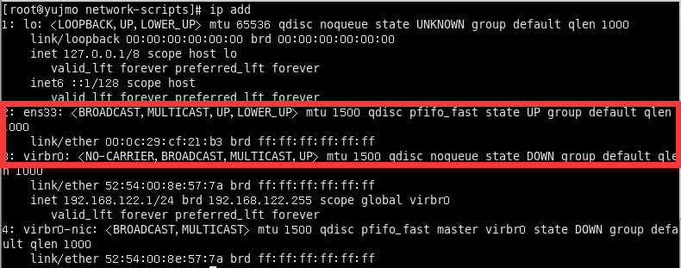

Slide 12

修改网卡配置文件（设置动态IP）
[root@yujmo network-scripts]# vim ifcfg-ens33

Slide 13
修改网卡配置文件（设置静态IP）
[root@yujmo network-scripts]# vim ifcfg-ens33
BOOTPROTO=static # 网卡的开机协议
DEVICE=ens33 # 设备名
ONBOOT=yes # 是否开机自动开启网卡
IPADDR=“192.168.88.150“ # IP地址
NETMASK=“255.255.255.0“ #子网掩码
DNS1=“114.114.114.114“ # 设置DNS地址
GATEWAY=“192.168.88.2“ # 设置网关地址
[root@yujmo network-scripts]# systemctl restart network

Slide 14
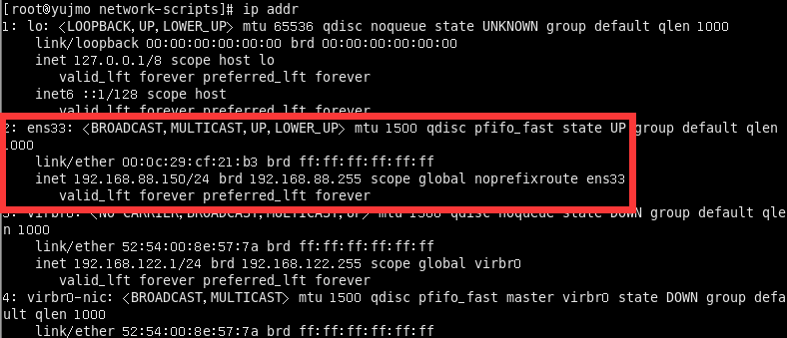

Slide 15
[root@yujmo network-scripts]# cat ifcfg-ens33
BOOTPROTO=none
DEVICE=ens33
ONBOOT=yes
IPADDR="192.168.88.152"
NETMASK="255.255.255.0"
DNS1="114.114.114.114"
GATEWAY="192.168.88.2"

Slide 16
网卡管理：网卡的启动、关闭、重启
[root@yujmo ~]# systemctl start network # 开启网卡
[root@yujmo ~]# systemctl stop network # 关闭网卡
[root@yujmo ~]# systemctl restart network # 重启网卡
[root@yujmo ~]# systemctl status network # 查看网卡状态

Slide 17
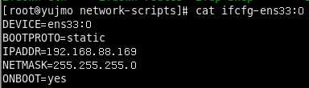
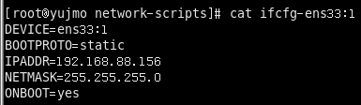
单块网卡设置多个IP
有时候,一台服务器需要设置多个ip,但又不想添加多块网卡,那就需要设置虚拟网卡.
在/etc/sysconfig/network-scripts下新建配置两个文件：
ifcfg-ens33:0
ifcfg-ens33:1

Slide 18
命令行临时开、关网卡
[root@yujmo network-scripts]# ifdown ens33
[root@yujmo network-scripts]# ip add
[root@yujmo network-scripts]# ifup ens33

Slide 19

查看网卡信息
nmcli(command‐line tool for controlling NetworkManager)
[root@yujmo network-scripts]# nmcli connection show

Slide 20
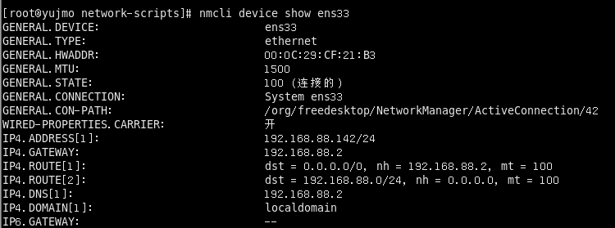
查看硬件信息
[root@yujmo network-scripts]# nmcli device show ens33

Slide 21
老的命令行临时设置IP的命令ifconfig
[root@yujmo ~]# ifconfig ens33 # 查看网卡信息
[root@yujmo ~]# ifconfig ens33 up # 开启eth0网卡
[root@yujmo ~]# ifconfig ens33 down # 关闭eth0网卡
[root@yujmo ~]# ifconfig ens33 mtu 1400 # 设置eth0网卡的最大传输单元为1400
[root@yujmo ~]# ifconfig ens33 192.168.88.67/24 # 设置eth0网卡IP地址
[root@yujmo ~]# ifconfig ens33 192.168.88.68 netmask 255.255.255.0 # 功能同上

Slide 22
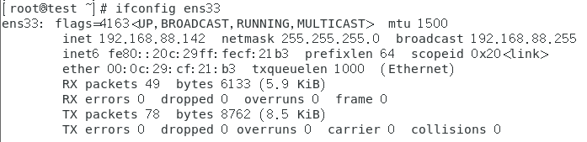

老的命令行临时设置多个IP的命令ifconfig
[root@test ~]# ifconfig ens33:ws 192.168.88.192/24 up
[root@test ~]# ifconfig ens33:ws down

Slide 23
启用、关闭网卡的ARP协议
[root@test ~]# ifconfig ens33:ws arp
[root@test ~]# ifconfig ens33:ws -arp

Slide 24
[root@test ~]# ip addr show # 显示网卡IP信息
[root@test ~]# ip add # 同上
[root@test ~]# ip addr add 192.168.88.211/24 dev ens33 # 添加IP
[root@test ~]# ip addr del 192.168.88.211/24 dev ens33 # 删除IP
[root@test ~]# ip addr del 192.168.88.211/24 dev ens33
RTNETLINK answers: Cannot assign requested address

Slide 25
ip命令设置单网卡多个IP
[root@test ~]# ip addr add 192.168.88.212/24 dev ens33 # 添加IP
[root@test ~]# ip addr add 192.168.88.213/24 dev ens33 # 添加IP

Slide 26
[root@test ~]# ip link show # 显示网络接口信息
[root@test ~]# ip link set ens33 down # 关闭网卡
[root@test ~]# ip link set ens33 up # 开启网卡
[root@test ~]# ip link set ens33 promisc on # 开启网卡的混合模式（用于抓包）
[root@test ~]# ip link set ens33 promisc off # 关闭网卡的混合模式
[root@test ~]# ip link set ens33 txqueuelen 1200 # 设置网卡队列长度
[root@test ~]# ip link set ens33 mtu 1400 # 设置网卡最大传输单元

Slide 27
图形化配置IP等
[root@test ~]# nmtui

